Slide 1

第五章 全麻的基本概念
中南大学湘雅医院
临床麻醉学教研室
王云姣

Slide 2
一、全身麻醉
General anesthesia
麻醉药作用于中枢神经系统→ 神志消失、痛觉消失。
包括诱导、维持与苏醒三个阶段

Slide 3
㈠全麻诱导（induction）
1、概念： 清醒→麻醉状态
2、常用方法
①静脉快速诱导
静脉麻醉药 →神志消失→面罩加压给氧→肌松剂→气管内插管

Slide 4
常用药物
安定、咪唑安定、氯胺酮、硫喷妥钠
依托咪酯、异丙酚、芬太尼
肌松剂 (relaxants)
去极化（depolarizing ): 琥珀酰胆碱
非去极化（non depolarizing ):
维库溴铵 泮库溴铵
阿曲库铵 罗库溴胺

Slide 5
保留自主呼吸
用于小儿麻醉
特殊情况如重症肌无力
②吸入麻醉诱导

Slide 6
③保留自主呼吸的诱导：慢诱导
●特点：保留自主呼吸
充分表面麻醉
●适应症：困难气道
气道不畅者
●药物：羟丁酸钠、咪唑安定等

Slide 7
④清醒插管后再作静脉快诱导
●特点：保留神志
自主呼吸
充分表麻
●适应症：误吸危险
低血压（截瘫）
困难气道

Slide 8
⑤其他
肌注氯胺酮
口服咪唑安定
粘膜用芬太尼
适用于小儿麻醉诱导

Slide 9
3、注意事项
保持呼吸道通畅
保持一定麻醉深度
减轻插管应激反应
静脉用药按Kg体重计算
维持血流动力学稳定
诱导前，准备好麻醉机和插管用具，监测生命体征
面罩加压给氧时，TV不宜过大
避免气体进入胃内→胃胀气、返流

Slide 10
㈡、全身麻醉的维持（maintenance）
镇静 sedation
镇痛 analgesia
肌松 relaxation

Slide 11
注意事项
全麻维持与诱导紧密衔接
麻醉深度与手术刺激相适应
做好呼吸管理，保持气道通畅
人工通气监测P_{ET}CO₂、S_{P}O₂及血气分析
颅脑手术 P_{a}CO₂ 维持30-35mmHg
冠心病病人P_{a}CO₂不宜太低，以免冠脉痉挛

Slide 12
■使用肌松监测仪指导肌松剂的使用
■充分镇静、避免术中知晓
■维持生命体征和内环境平稳
及时处理术中失血性休克、过敏性休克、心律 失常等异常情况

Slide 13
㈢苏醒（recovery）
严格掌握拔管指征
自然苏醒，必要时使用催醒药
MACawake: 肺泡气内吸入麻醉药浓度降至0.4MAC（0.5或0.58MAC）时，95%病人能按指令睁眼

Slide 14
二、全麻深浅的判断和掌握
1.现代麻醉分级
第一期：遗忘期 意识消失，痛觉存在
第二期：兴奋期
第三期：外科麻醉期 眼球固定于中央
瞳孔缩小，呼吸平稳规则
循环稳定，手术刺激无体动
第四期：过量期 呼吸停止，瞳孔散大
循环衰竭

Slide 15
2.麻醉深浅判断标准

Slide 16
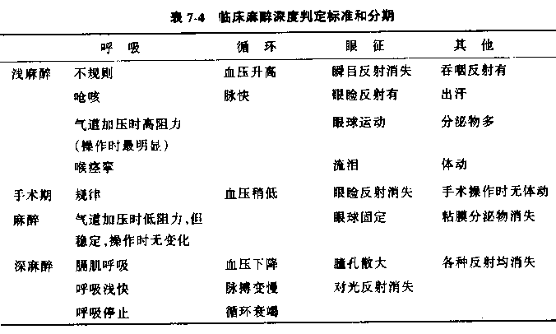

Slide 17
3.其他监测手段
食道下端肌肉收缩波形和振幅的测定
脑电双频谱指数（Biospelral Index，BIS）
清醒： 80-100
外科麻醉期：40
体感诱发电位
脑干听觉诱发电位

Slide 18


谢 谢

